Slide 1

(自動精算システム)
2019/11/25 段原、真鍋

Slide 2
目次
現在の段階・状況
今週の進捗
現在の問題
次週の計画
Notes:
１）今週、何がどこまでできたか？
２）なにか研究が進まない問題があるか？
３）次の週は何をどこまで進める計画か？

Slide 3
要求分析
総合テスト
検証
基本設計
結合テスト
検証
詳細設計
単体テスト
現在の段階
実装

Slide 4
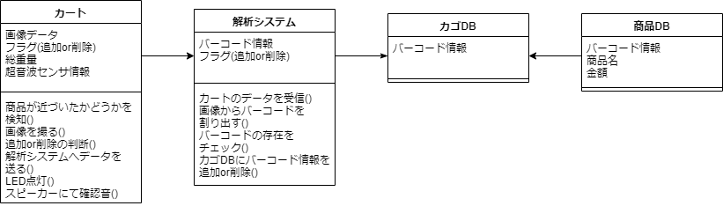
現在の段階・状況
・・・単体テストまで動作確認済み
・・・結合テストまで動作確認済み

Slide 5
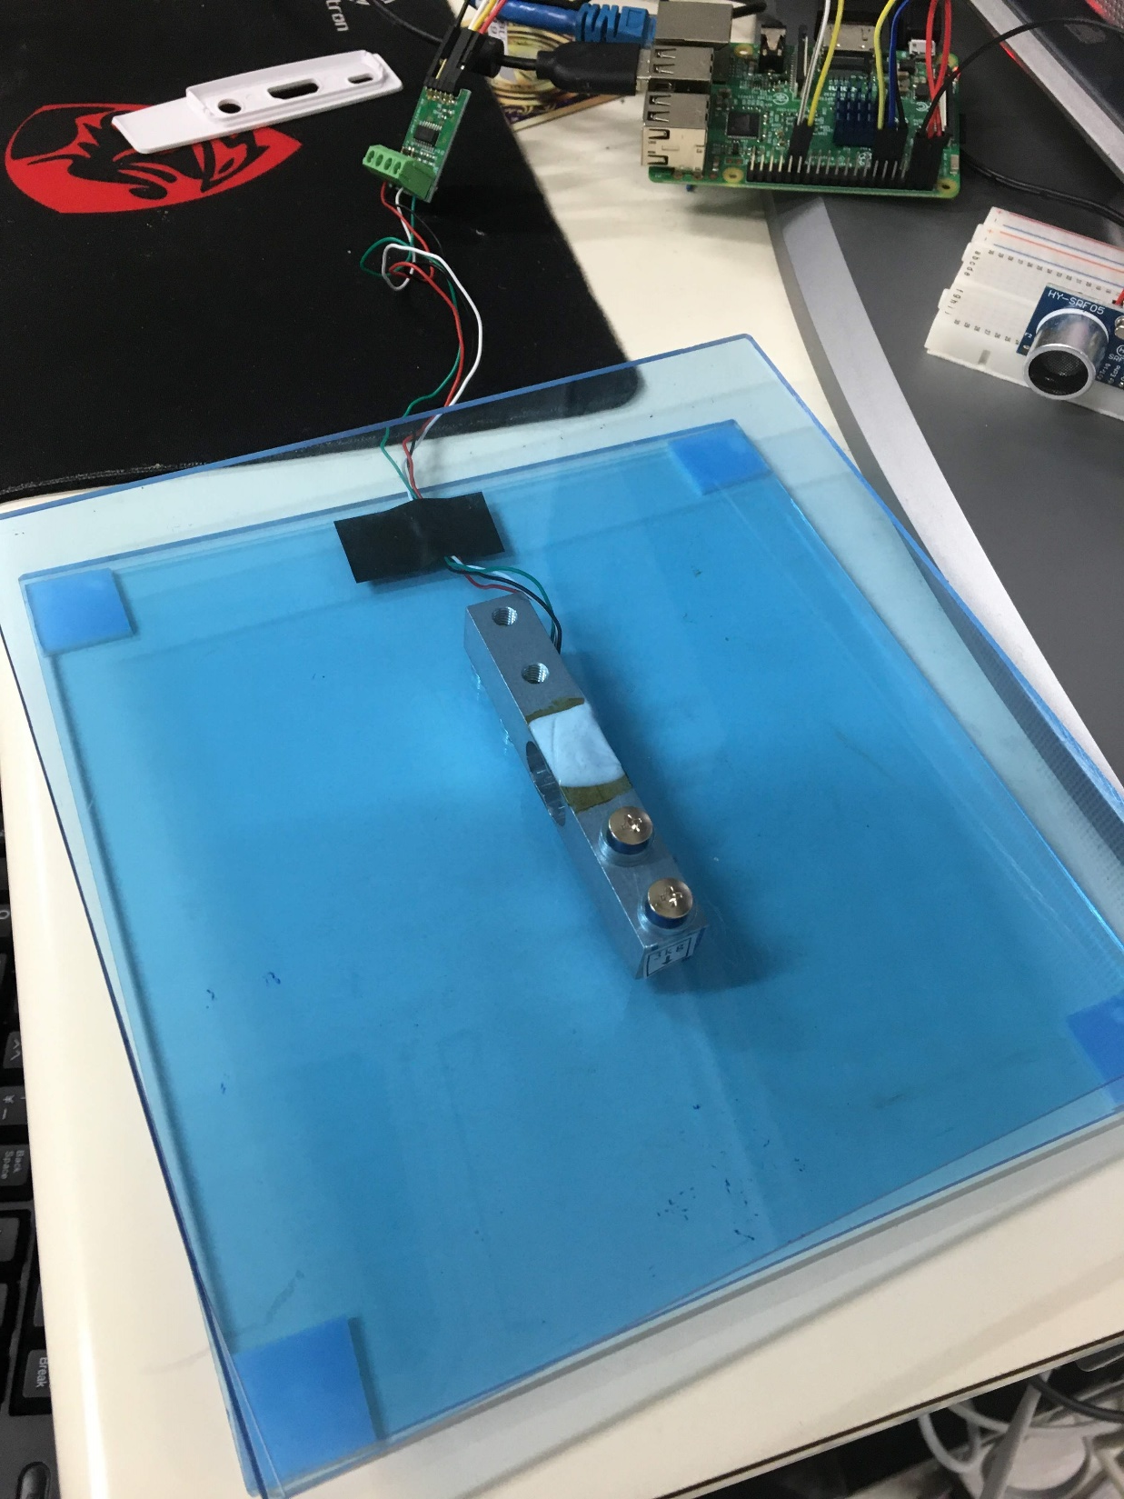
今週の進捗
ひずみゲージの組み立て・実装
ラズパイ・サーバ間でのデータ連携

Slide 6
現在の問題
WEBカメラの能力不足
王先生にご相談し、購入連携済み

Slide 7
次週の計画
各モジュールの統合作業
実装・単体テスト
可能なものは結合テスト
ひずみゲージの組み立て

